Slide 1
GaN垂直结构功率器件与选区掺杂的实现
报 告 人：付星宇
日期：2021/12/16

Slide 2
选区掺杂—离子注入
选区掺杂—选区刻蚀与再生长
GaN基垂直结构功率器件
总结
01
outline
02
03
04

Slide 3
Part .01
GaN垂直结构功率器件
GaN材料的物理性质
先进的GaN垂直结构功率器件
GaN基功率器件：横向结构VS垂直结构

Slide 4
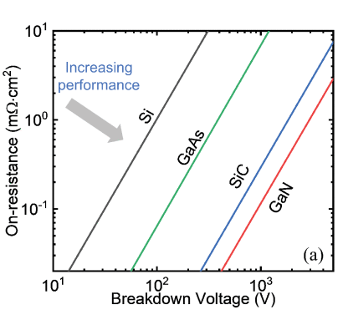
GaN材料的物理性质
半导体材料物理性质参数表
Semiconductor |  | Si | GaAs | 4H-SiC | GaN
Characteristics | unit
Bandgap | eV | 1.1 | 1.43 | 3.26 | 3.41
Electron mobility | cm²/V·s | 1400 | 8500 | 700 | ＞1400 (Bulk) ＞2300(2DEG)
Melting point | ℃ | 1420 | 1238 | 2100 | 2500
Intrinsic temp. | ℃ | 400 | 650 | >1000 | >1000
Thermal conductivity | W/cm·K | 1.5 | 0.46 | 4.9 | 2.0
Breakdown field | MV/cm | 0.3 | 0.5 | 2.5 | 3.3
Sat. electr. drift vel. | cm/s | 9×10⁶ | 2×10⁷ | 2×10⁷ | 3×10⁷
Baliga’s figure of merit |  | 1 | 16 | 600 | 1450
H. Fu et al., IEEE Electron Device Lett. 68(2021)3212.
Notes:
击穿电场 巴利加优值 ：半导体材料特性对漂移区电阻影响 越大，电阻越小

Slide 5
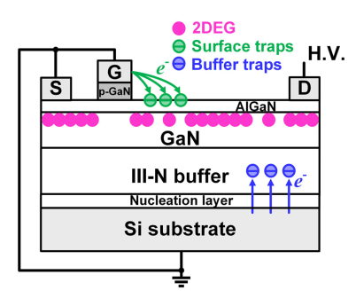
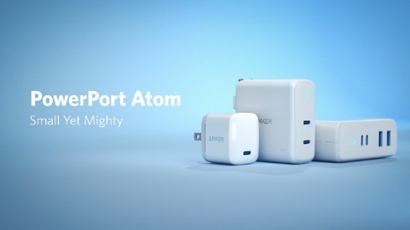
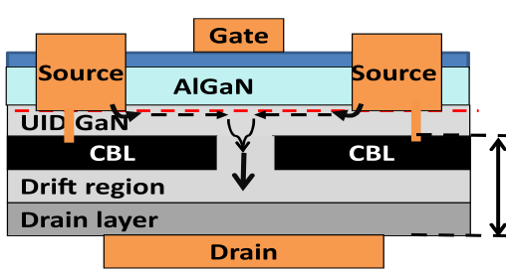
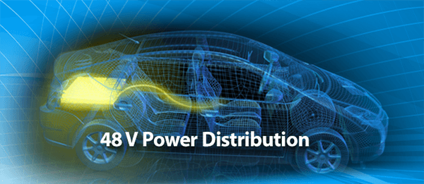
GaN基功率器件：横向结构VS垂直结构
横向结构器件(当前主流)
表面尖峰电场使器件过早退化
更高功率→更大尺寸的芯片
雪崩击穿
可靠性较差,难以实现大功率应用
较低可靠性要求应用场景
手机快充
垂直结构器件
尖峰电场移至体内
更高功率→增加垂直厚度
散热性能、电流扩展性更好
可靠性更好，功率密度更高
高可靠性要求应用场景
新能源汽车
Y. Zhang et al., J. Phys. D: Appl. Phys. 51(2018 ) 273001.
Notes:
650V商业化 a few KW
>650V >100A The high electric field region being buried in the bulk also alleviates current collapse due to surface traps
表面尖峰电场的存在，仍面临着高压动态可靠性等影响功率电子安全性的瓶颈问题，特别是面向更大功率应用领域，该问题更为突出。与横向结构相比，垂直结构GaN基功率电子器件的峰值电场远离表面，可以最大限度的提高器件可靠性。同时垂直结构器件仅需增加垂直厚度即可提升击穿电压，避免了器件尺寸的扩大。此外，垂直结构器件具有更好的电流扩展性和散热性能，也避免了表面态对器件可靠性的影响。

Slide 6
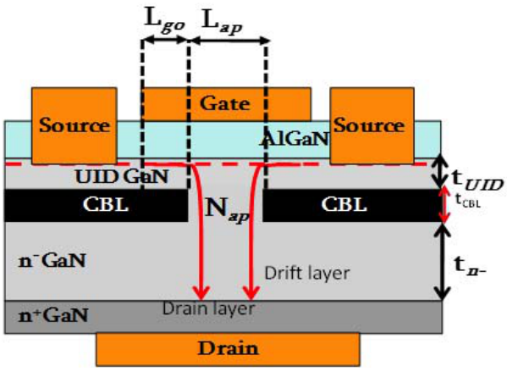
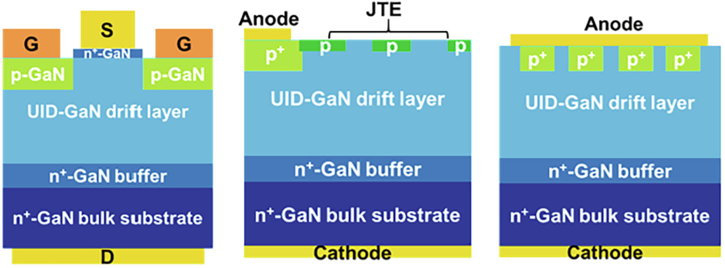
先进的GaN垂直结构功率器件
水平方向：电子在沟道内流动，受栅极调控
垂直方向：电子通过导电的aperture layer进入漂移层，阻断电压沿垂直方向
综合2-DEG沟道的高电导率和垂直结构更优越的电场分布
CBL的选择？ p-GaN
通过p-n结的反偏实现电流阻断和高击穿电压
Current Aperture Vertical Electron Transistor
(CAVET)
横向排列的p-n结
选区掺杂
离子注入
选区刻蚀和再生长
Vertical junction field effect transistor
(VJFET)
Junction barrier Schottky
(JBS)
Srabanti Chowdhury et al.,Semicond. Sci. Technol. 28（2013) 074014.
H. Fu et al.,Materials Today. 49 (2021) 296.
Notes:
Electrons flowing laterally through the channel are modulated by planar gates and then directed vertically through a conductive aperture layer into an n-GaN drift region designed to hold the blocking voltage into the bulk of the device. CBLs（current blocking layer） are placed appropriately to prevent current from flowing vertically into the drain from any other region in the device other than the aperture.
JBS 二极管导通时仅肖特基接触区域部分参与导电，关断时 p-n 结反偏形成耗尽层屏蔽肖特基表面高电场，同时承受耐压，多用于 600~3300 V 阻断电压范围。
在SBD结构基础上，通过在器件阳极进行选区掺杂实现n区和p区的交替排列，在器件反偏时会在肖特基接触界面形成耗尽区，有效阻止接触界面电场强度的增大，从而降低漏电，提升器件的击穿电压。在器件正偏时，通过肖特基结导通电流，可以获得与SBD相似的低导通电压。

Slide 7
Part .02
离子注入
工艺流程与关键问题
SMRTA
MRTA

Slide 8
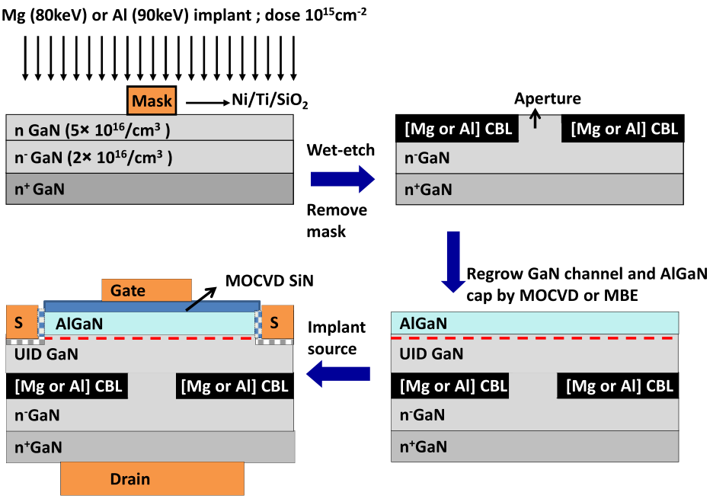
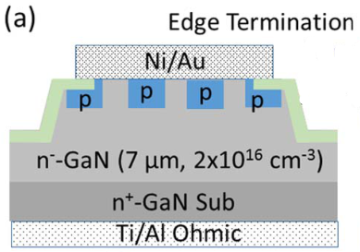
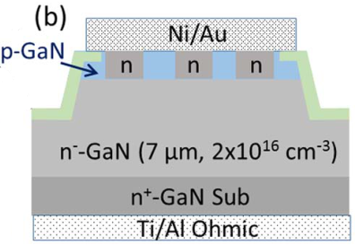
离子注入
两种选择：Mg/Si离子注入
离子轰击造成材料损伤→高温（1400–1500℃）退火修复损伤，激活GaN
高温下GaN不稳定，易分解
提高氮气分压至1.5GPa(15kbar)，对设备要求高，耗时长，成本高
非平衡退火条件（MRTA/SMRTA）
Y. Zhang et al., IEEE Electron Device Lett. 38(2017) 1097 - 1100.
Srabanti Chowdhury et al.,Semicond. Sci. Technol. 28(2013) 074014.

Slide 9
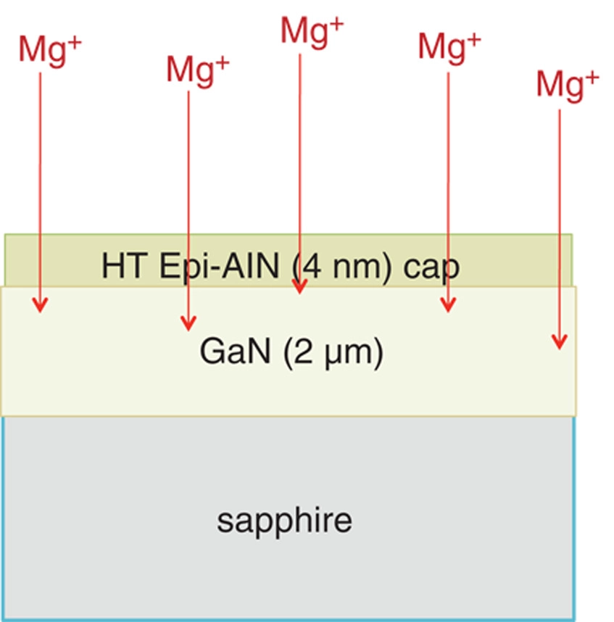
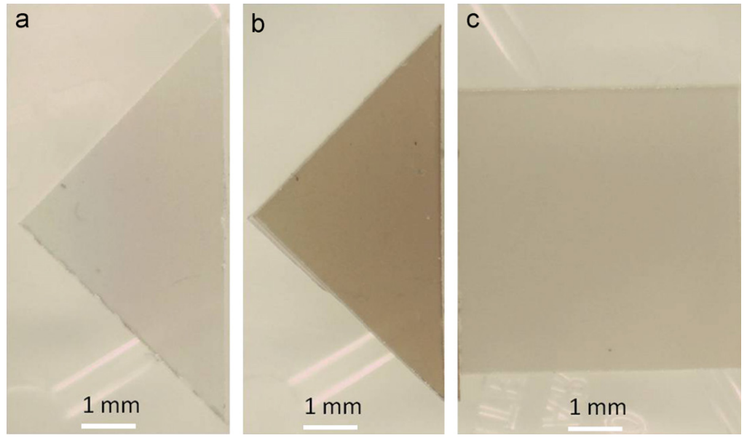
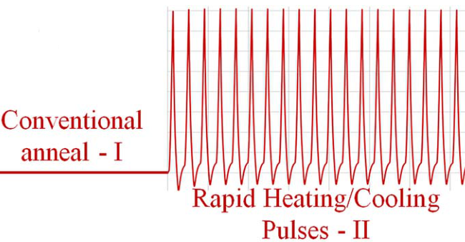
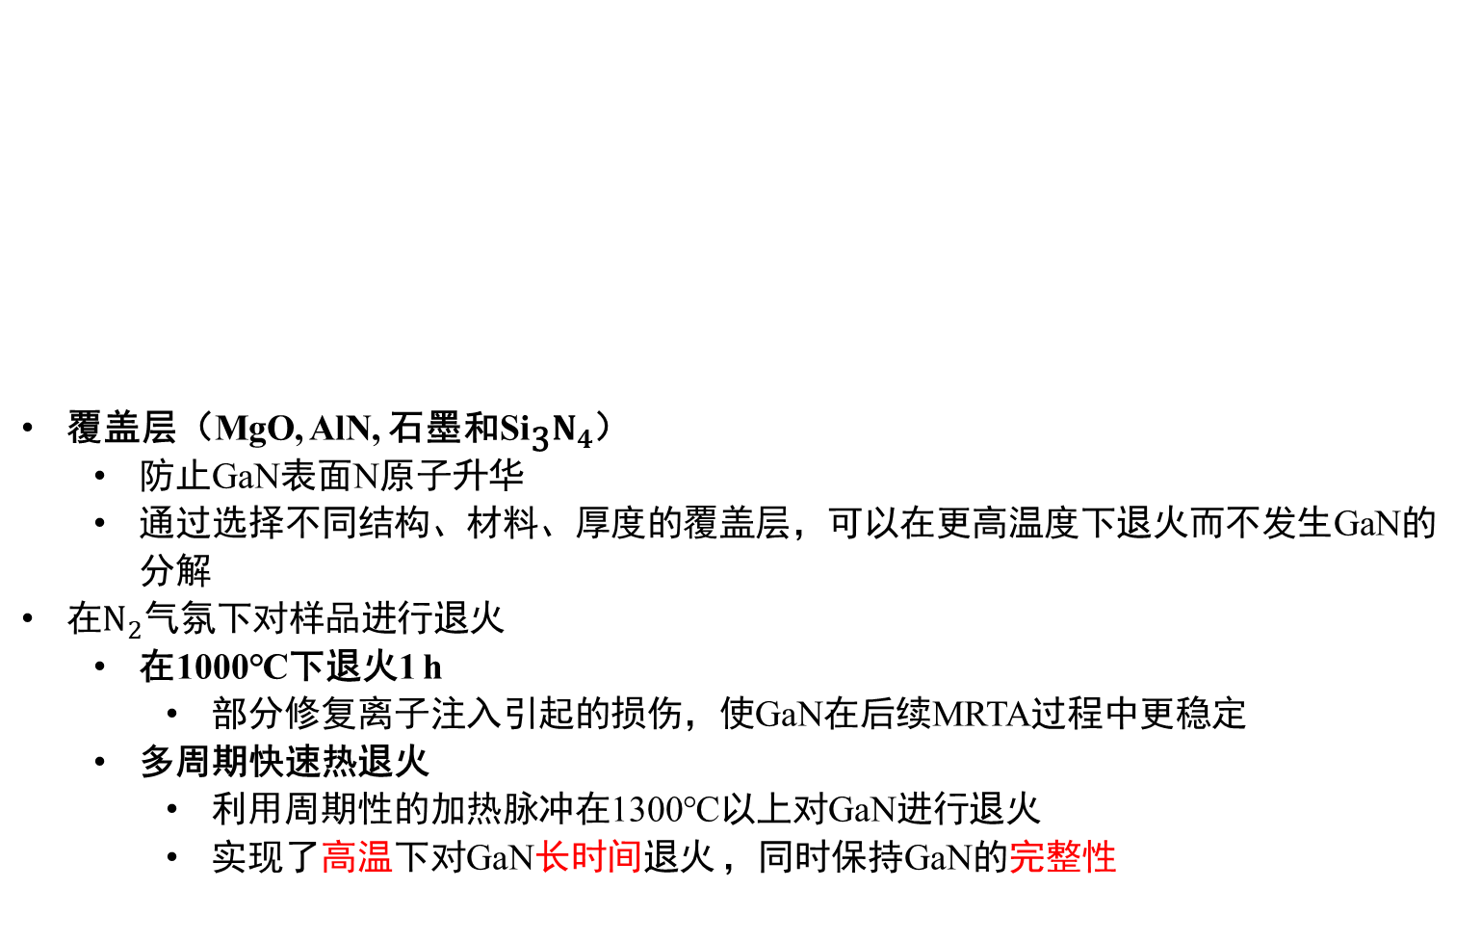
Multicycle Rapid Thermal Annealing (MRTA)
覆盖层（MgO, AlN, 石墨和${{\text{Si}}_{\text{3}}N}_{4}$）
防止GaN表面N原子升华
通过选择不同结构、材料、厚度的覆盖层，可以在更高温度下退火而不发生GaN的分解
在$N_{2}$气氛下对样品进行退火
在1000℃下退火1 h
部分修复离子注入引起的损伤，使GaN在后续MRTA过程中更稳定
多周期快速热退火
利用周期性的加热脉冲在1300℃以上对GaN进行退火
实现了高温下对GaN长时间退火 ，同时保持GaN的完整性
B.N. Feigelson et al., J. Cryst. Growth 350 (2012) 21–26.
F.J et al. ,Electronics Letters. 50(2014) 197–198.
J.D. Greenlee et al., ECS J. Solid State Sci. Technol. 4 (2015) 382–386.
Notes:
多周期快速热退火
Initially colorless samples (Fig. 3a) became brown after implantation (Fig. 3b). This is mainly due to defects induced in the ion implantation, which cause absorption in the visible region. After 1 h of annealing at 1050 1C, the samples became almost colorless

Slide 10
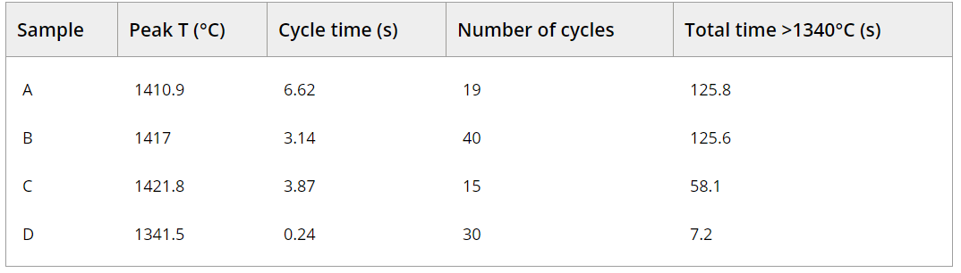
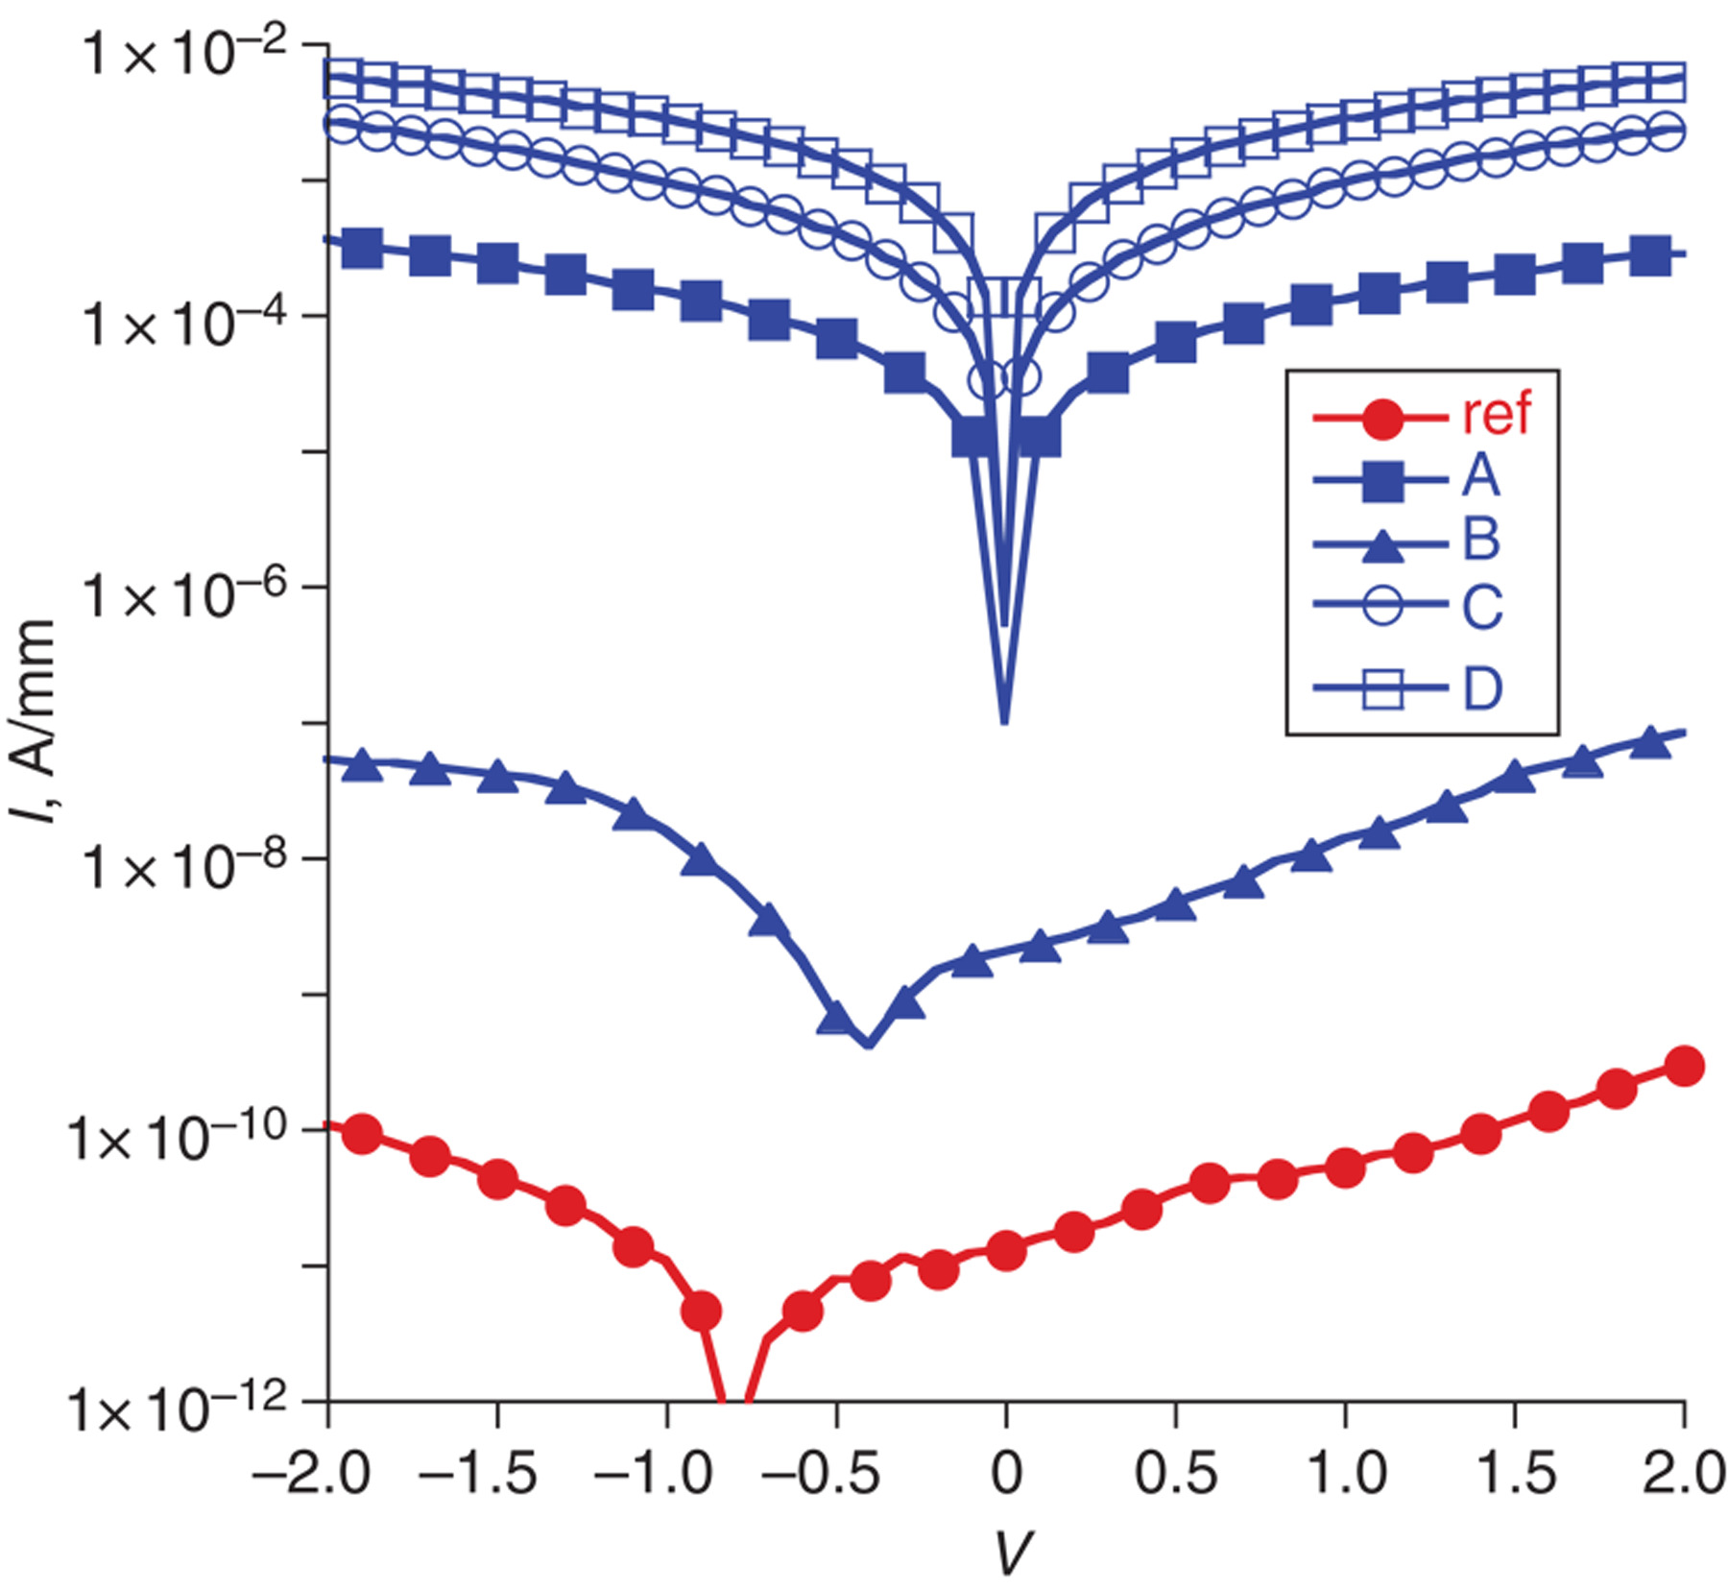
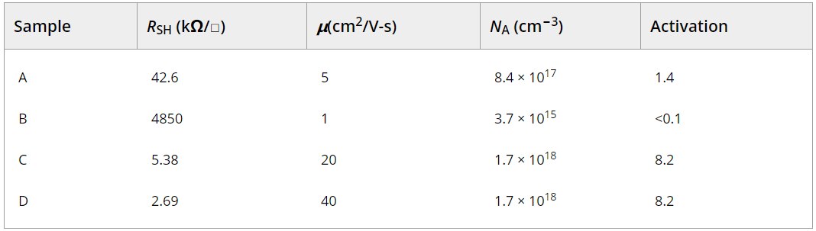
Multicycle Rapid Thermal Annealing (MRTA)
设置不同的峰值温度、循环时间、循环次数
B.N. Feigelson et al., J. Cryst. Growth 350 (2012) 21–26
Notes:
I–V curves were taken on a TLM pattern for each sample TLM测量 接触电阻
ρ=1/q（nμ+pμ）
Hall measurement
Mg density of 2 × 1019 cm−3

Slide 11
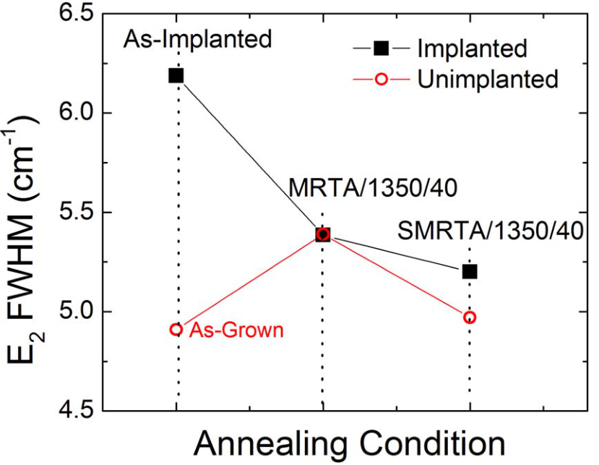
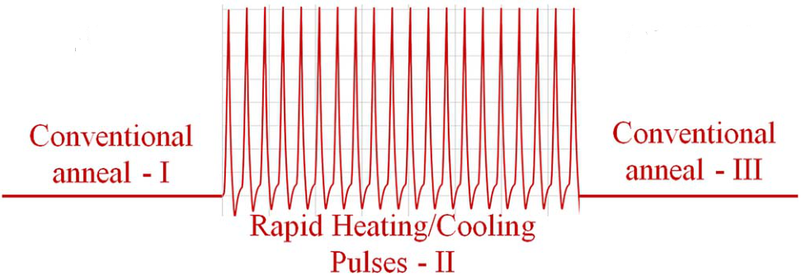
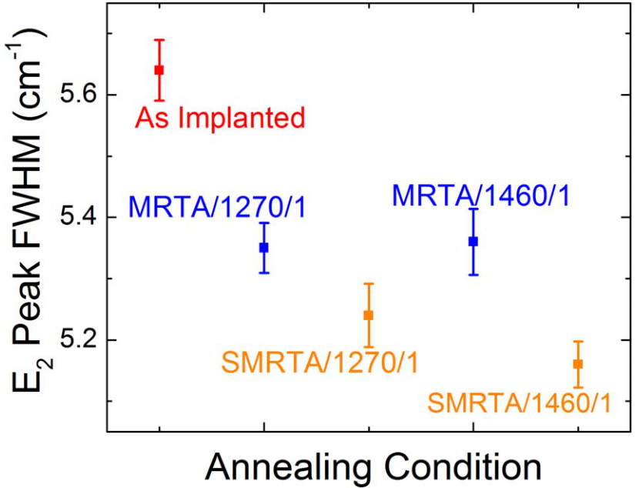
Symmetric Multicycle Rapid Thermal Annealing (SMRTA)
在1000℃下退火1 h→多周期快速热退火→在1000℃下退火1 h
MRTA
部分修复离子注入引起的损伤，提高晶体质量
快速加热和冷却的循环过程也形成了一些缺陷，导致晶体质量下降
SMRA
额外的热退火有助于恢复MRTA过程引起的晶体结构变化
J.D. Greenlee et al., ECS J. Solid State Sci. Technol. 4 (2015) 382–386.
Notes:
The FWHM of the E2Raman mode decreases as the crystal quality of GaN improves.

Slide 12
Part .03
选区刻蚀和再生长
工艺流程与关键问题
界面杂质富集
刻蚀损伤
再生长不均匀

Slide 13
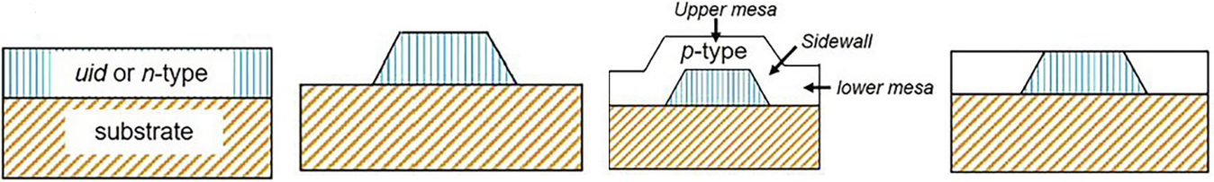
选区刻蚀和再生长
离子注入(p型为例)：
离子注入产生大量缺陷
激活需要极高压和高温
导电性不及外延生长的p-GaN
选区刻蚀和再生长
高的漏电流和低的击穿电压
传统ICP刻蚀导致材料损伤，引入深能级缺陷和陷阱态
再生长界面杂质富集(Si、 C、 O) ，影响器件漏电
再生长不均匀
H. Liu, et al., Appl. Phys. Lett. 114 (2019) 082102.
Notes:
感应耦合等离子体刻蚀

Slide 14
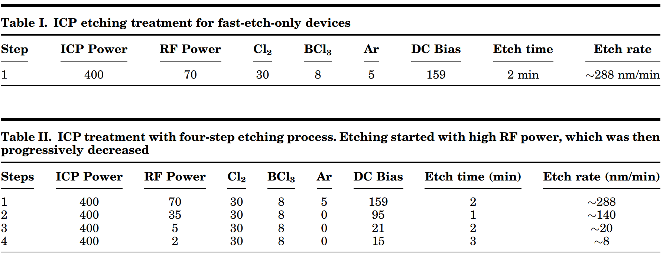
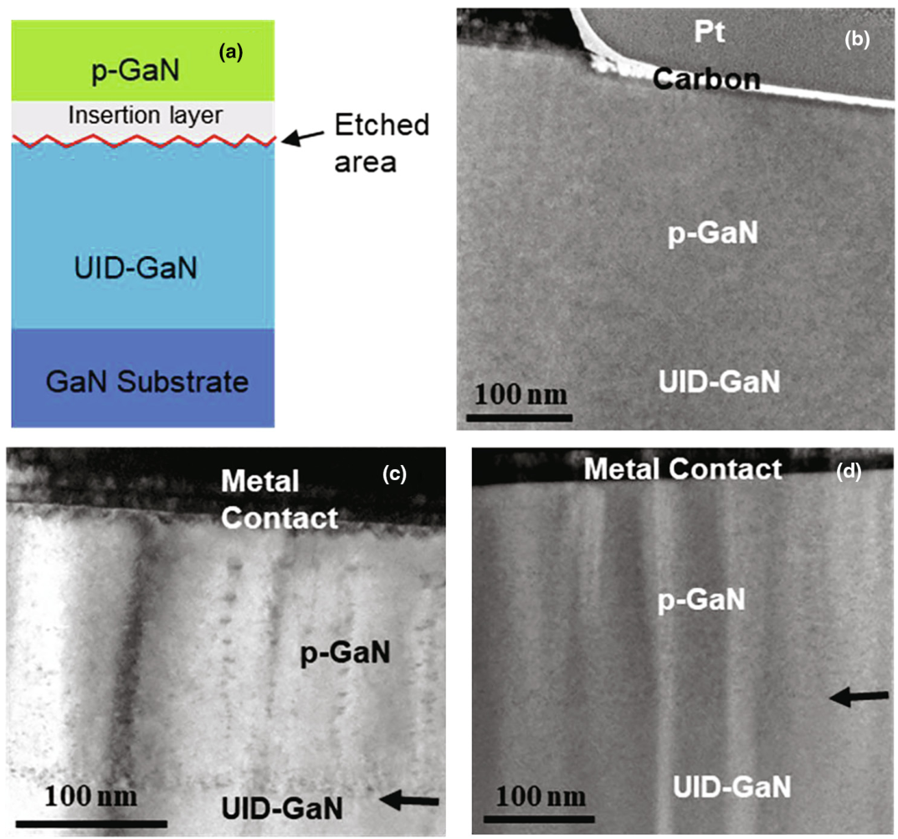
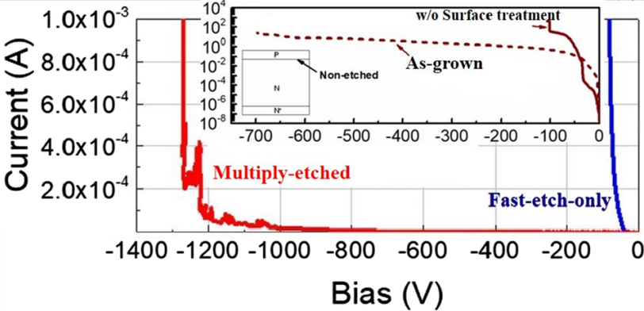
刻蚀损伤
降低刻蚀功率
P. Peri et al., J. Electron. Mater. 50 (2021) 2637–2642.
Notes:
射频功率
TEM cross-section images
没有生长打断 几乎看不到界面
界面清晰，沉淀物
看不到沉淀物和缺陷
There is clearly a marked difference in the typical breakdown voltages, which range from 45–95V for the fast-etched devices but range from 1200–1270V for the multiply etched devices, and from 600 to 700V for the as-grown devices.

Slide 15
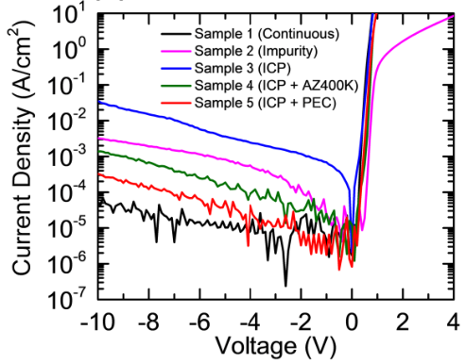
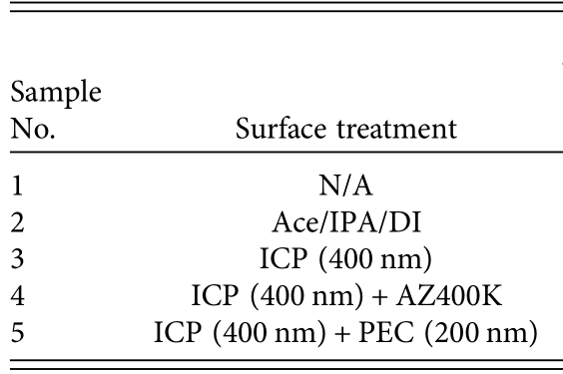
刻蚀损伤
2. 溶液处理修复损伤
UV-ozone 45 min + HF 5 min + HCl 5 min
稀 KOH
3. 光电化学（PEC）湿法刻蚀
K. Fu et al., IEEE Electron Device Lett. 40 (2019) 1728–1731.
A. Aragon, et al., J. Appl. Phys. 128 (2020) 185703.
Notes:
Before the regrowth, etched and non-etched samples were first treated by UV-ozone for 45 minutes to oxidize the surface. Then the samples were immersed in hydrofluoric (HF) acid for 5 minutes and hydrochloric (HCl) acid for 5 minutes to remove contaminants.
solvent cleaning acetone丙酮/isopropanol异丙醇/de-ionized water (Ace/IPA/DI) to intentionally introduce impurities at the regrowth interface
Photoelectrochemical etching The PEC etching was performed in a 0.01 M KOH in DI at room temperature with a mercury arc lamp with a surface flux of 100 mW/cm2

Slide 16
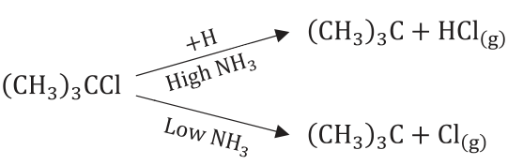
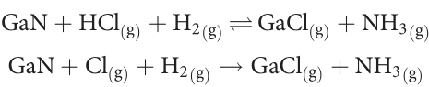
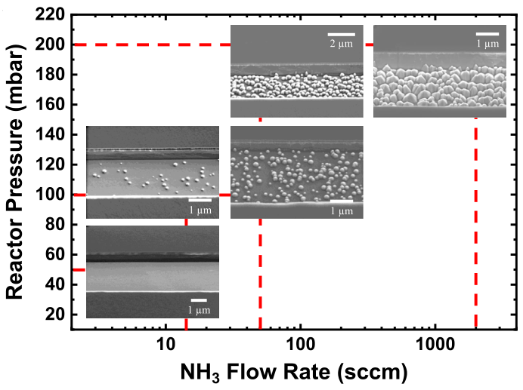
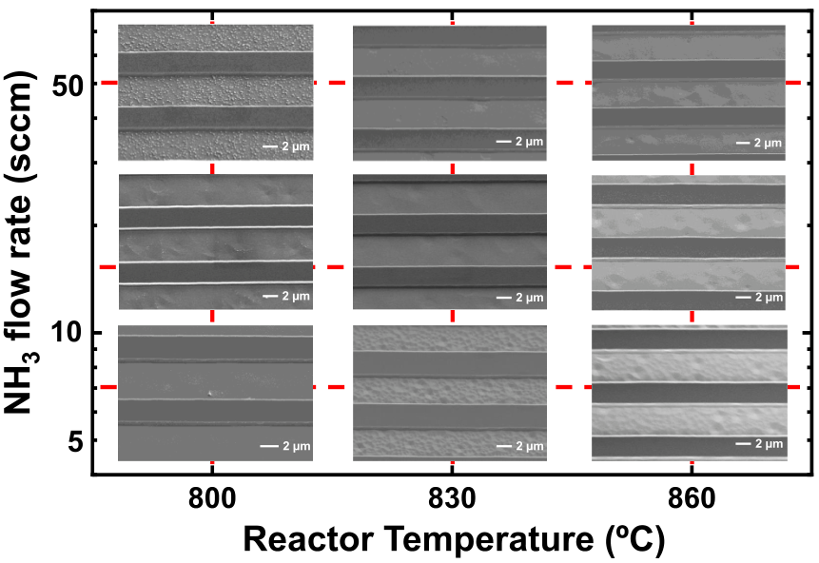
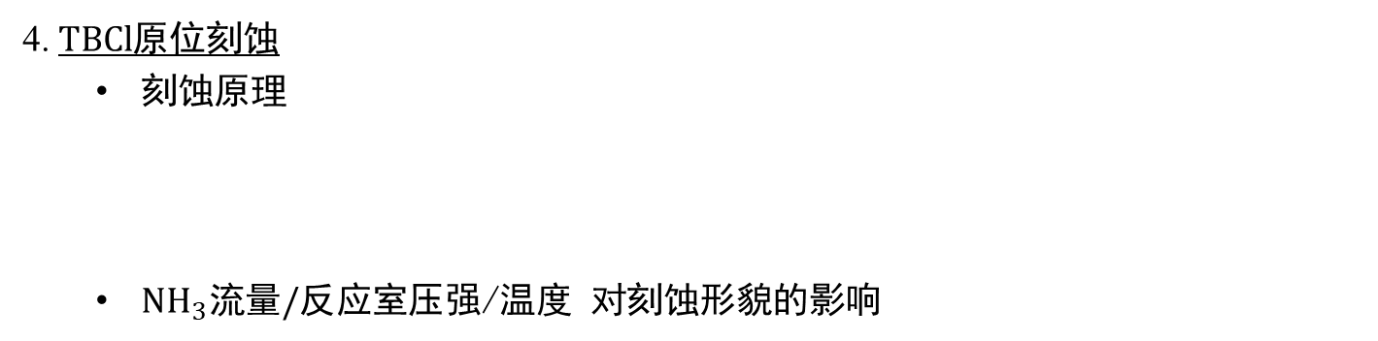
刻蚀损伤
4. $TBCl$原位刻蚀
刻蚀原理
${NH}_{3}流量/反应室$压强/温度 对刻蚀形貌的影响
降低${NH}_{3}流量、反应室$压强，升高温度可以促进刻蚀产物解吸附，抑制岛的形成
B. Li et al., Appl. Phys. Lett. 115 (2019) 162101.
B. Li et al., J. Cryst. Growth 534 (2020) 125492.
Notes:
氯代叔丁烷 (CH3)3CCl
无等离子体刻蚀损伤
金字塔形貌 刻蚀产物解吸附速率慢，抑制了刻蚀过程
island-free SAE trenches were achieved at 800 °C and 50 mbar with 14 sccm of NH3

Slide 17
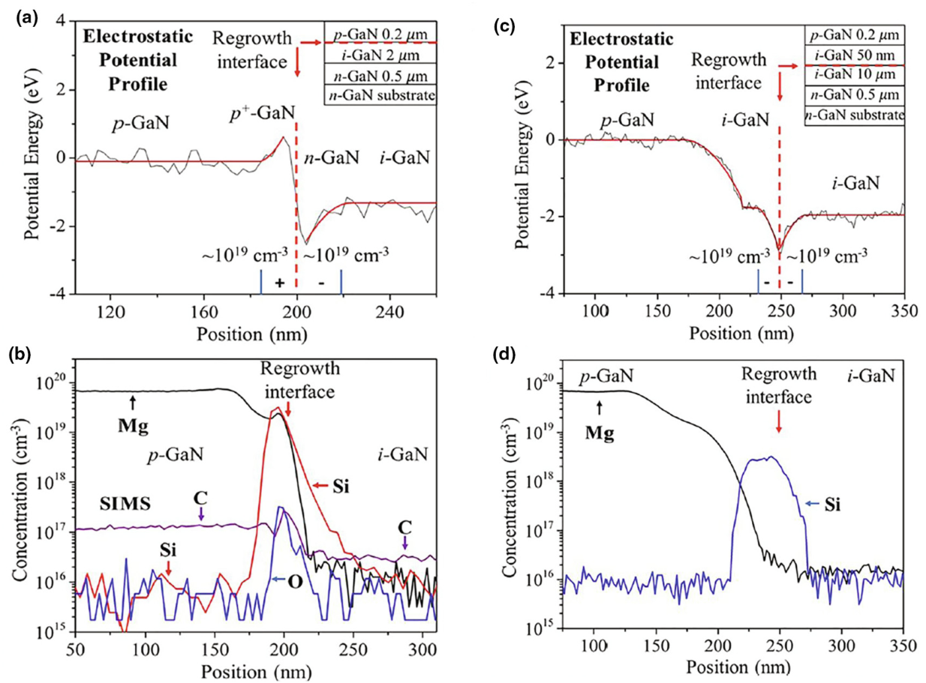
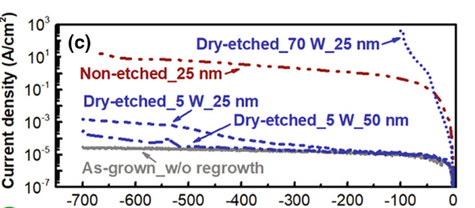
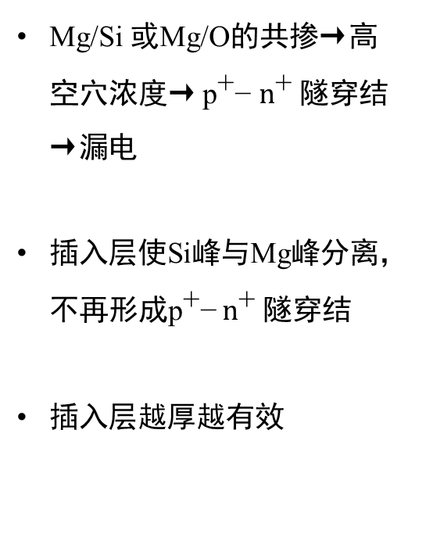
界面杂质
1. 插入层Challenges and recent progress on selective area
Mg/Si 或Mg/O的共掺→高空穴浓度→ ${\text{p}}^{\text{+}}$− $n^{\text{+}}$隧穿结→漏电
插入层使Si峰与Mg峰分离，不再形成${\text{p}}^{\text{+}}$− $n^{\text{+}}$隧穿结
插入层越厚越有效
S. R. Alugubelli, et al., Appl. Phys. Lett. 115 (2019) 201602.
Notes:
Electron holography is an interferometric TEM technique able to quantify the phase shifts of the electron wave within the studied material, where the phase shift is proportional to a product of electrostatic potential energy and the sample thickness.
The downward curvature was due to donor charges from Si and O. The upward curvature was likely caused by high hole concentrations resulting from the co-doping of Mg with Si and or O.
there was no upward curvature at the p-GaN side due to the co-doping mechanism, and thus no formation of p+-n+tunneling junction at the regrowth interface
Mg/Si or Mg/O co-doping can significantly enhance hole concentrations by up to two orders of magnitude The downward curvature was due to donor charges from Si and O
The thickness of the insertion layer must be optimized since a too thin insertion layer is not effective, and a too thick insertion layer is not practical

Slide 18
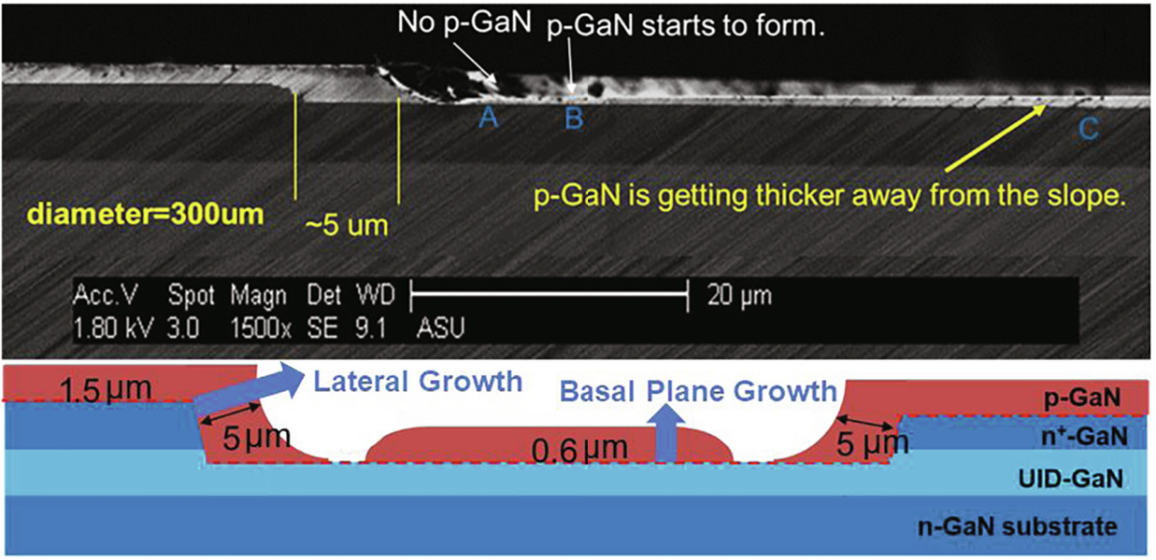
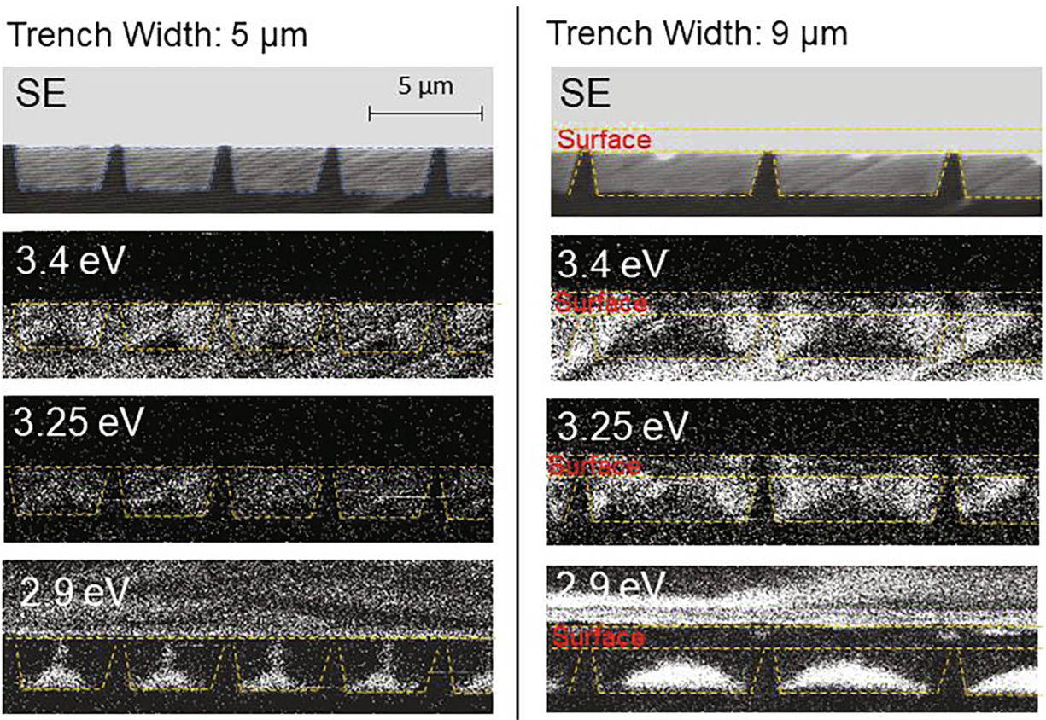
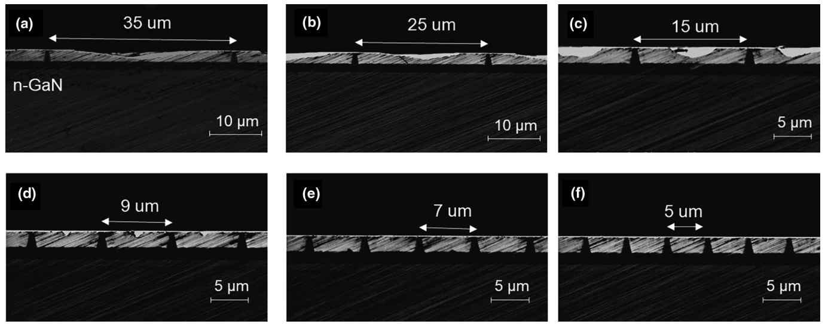
再生长不均匀
1. 凹槽的宽度
2.9eV CL谱：越亮的区域——受主浓度越高
凹槽宽度的优化
(1)凹槽越窄（＜9μm），表面越平坦
(2)凹槽越宽，中心区域越亮，基平面生长占主导地位
(1)侧壁和平面生长速度不同，侧壁生长更快，表面不均匀
(2)侧壁和平面受主浓度不同，基平面更高
P.-Y. Su et al., Appl. Phys. Lett. 117 (2020) 102110.
Notes:
strong CL emission at 2.9 eV is a reliable indicator for high acceptor concentrations
侧壁横向生长 基平面垂直生长
不同晶面 01-11 0001 前者：Mg的存在能够加速Ga的吸附，横向生长速率是垂直生长的两倍 同时不同晶面并入Mg的效率不一致

Slide 19
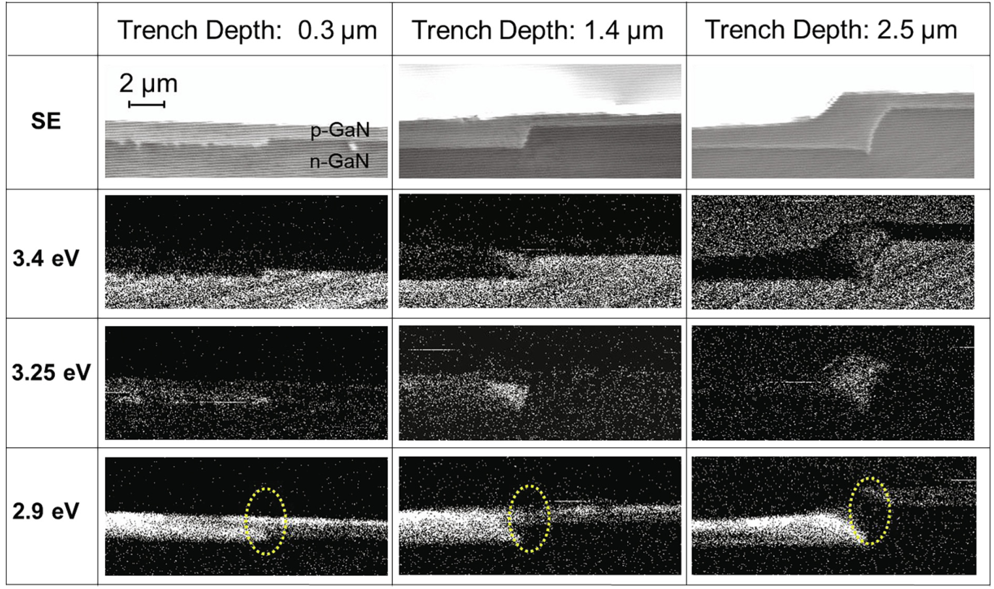
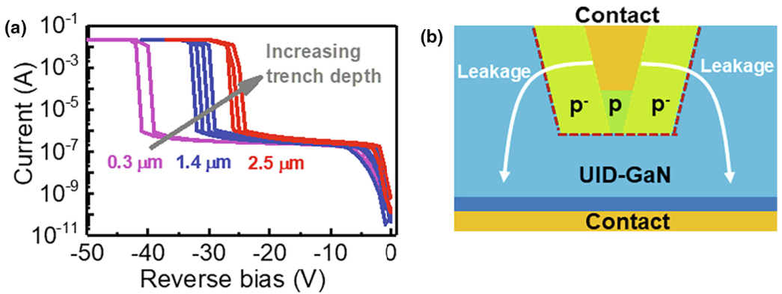
再生长不均匀
2. 凹槽的深度
凹槽越浅（＜0.3μm），侧壁横向生长越少
H. Fu et al., Materials Today, (2021)
Notes:
凹槽越深 漏电流越大
侧壁附近的结势垒会被削弱 ，引起漏电

Slide 20
Part .04
总结

Slide 21
总结
GaN垂直结构功率器件
优点：可靠性、散热性能更好，可实现高功率密度
重要组成部分：横向排列的p-n结
选区掺杂
离子注入
存在的问题(p型)：离子轰击造成材料损伤，热退火修复损伤（GaN高温分解）
多周期快速热退火（MRTA）：实现了高温下对GaN长时间退火 ，同时保持GaN的完整性
对称的多周期快速热退火（ SMRTA ）
选区刻蚀和再生长
刻蚀损伤
降低刻蚀功率
溶液处理
光电化学（PEC）湿法刻蚀
原位刻蚀
界面杂质富集
插入层
再生长不均匀
不同晶面生长速度、受主浓度不同
优化凹槽的宽度、深度

Slide 22
Thank you!
报 告 人：付星宇
日期：2021/12/16

